Slide 1

Uygulamalı Bilgisayarlı Görme BAĞLI BİLEŞEN ANALİZİ İLE NESNE SAYIMI VE BASİT HATA SINIFLANDIRMASI
2438166509
Baha ALTURAN

Slide 2
Bağlı Bileşen Analizi ile Nesne Sayımı ve Basit Hata Sınıflandırması
Baha ALTURAN Karabük Üniversitesi Uygulamalı Bilgisayarlı Görme Dr. Öğr. Üyesi İdris Kahraman 2026
“Bu çalışmada klasik görüntü işleme yöntemleri kullanılarak madeni para görüntülerinde nesne sayımı gerçekleştirilmiştir. Derin öğrenme kullanılmadan, bağlı bileşen analizi temelli bir yaklaşım sunulmuştur.”

Slide 3
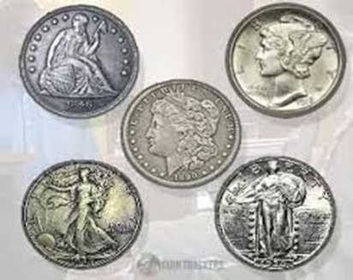
Nesne Sayımı Problemi
Görüntülerdeki nesnelerin otomatik olarak tespit edilmesi
Nesne sayısının doğru biçimde hesaplanması
Kullanım Alanları
Endüstriyel kalite kontrol
Biyomedikal görüntü analizi
Tarım ve güvenlik sistemleri
“Nesne sayımı, görüntü işleme alanında temel problemlerdendir. Bu problem özellikle sade arka planlı görüntülerde klasik yöntemlerle çözülebilmektedir.”

Slide 4

Bu Çalışmanın Amacı;
Derin öğrenme kullanmadan nesne sayımı yapmak
Klasik yöntemlerin başarımını incelemek
Parametrelerin performansa etkisini analiz etmek
Çalışmada özellikle klasik yöntemlerin hangi koşullarda başarılı, hangi koşullarda yetersiz kaldığı analiz edilmiştir.

Slide 5
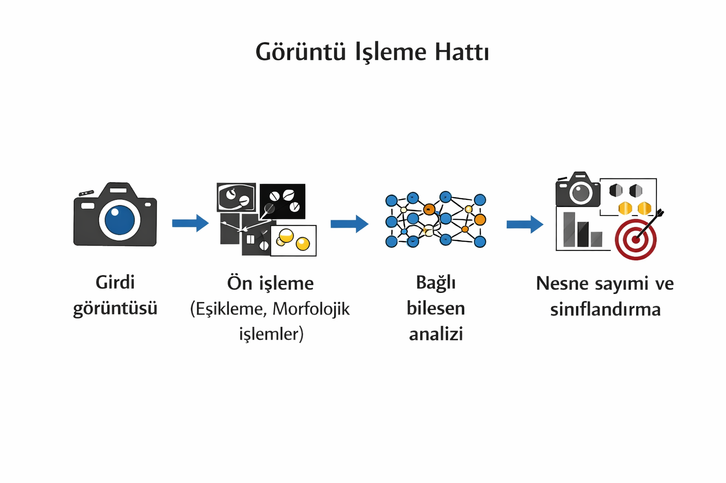
GENEL YAKLAŞIM (PIPELINE)
Görüntü İşleme Hattı
Girdi görüntüsü
Ön işleme
Eşikleme
Morfolojik işlemler
Bağlı bileşen analizi
Nesne sayımı ve sınıflandırma
“Sistem bir görüntü işleme hattı şeklinde tasarlanmıştır. Her adım bir sonrakinin girdisini oluşturmaktadır.”

Slide 6
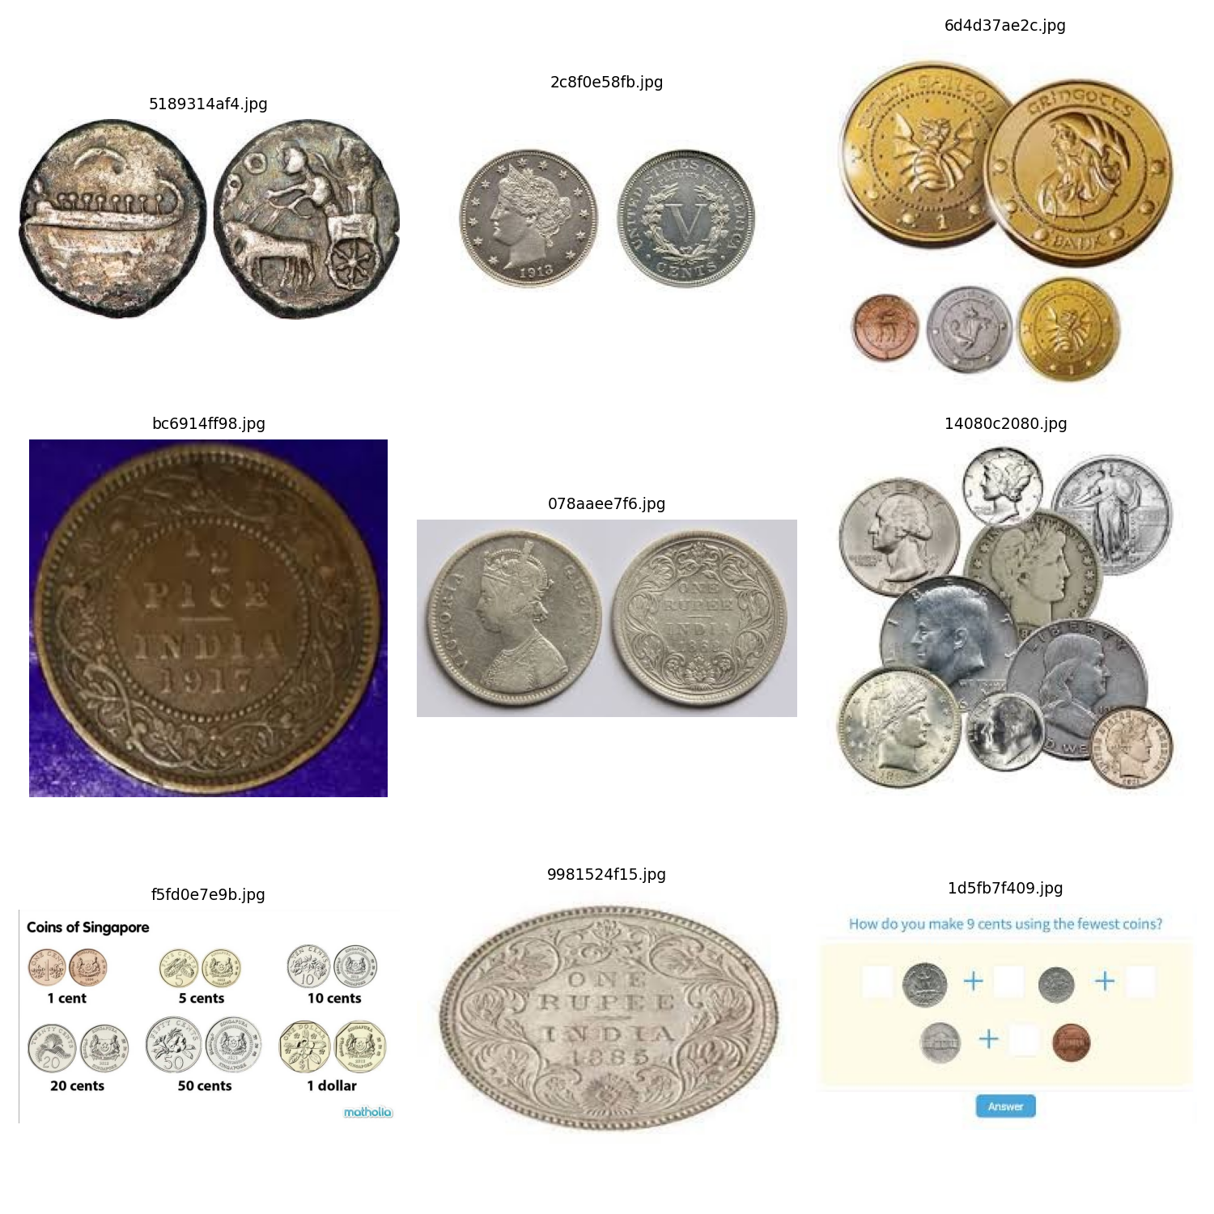
VERİ SETİ
Kullanılan Veri Seti
Kaggle kaynaklı madeni para görüntüleri
Her görüntü için gerçek nesne sayısı (Ground Truth)
Sade ve karmaşık sahneler
Count Coins Image Dataset
“Veri seti hem sade hem de karmaşık sahneler içermektedir. Bu durum yöntemin sınırlarını gözlemlememize olanak sağlamıştır.”

Slide 7
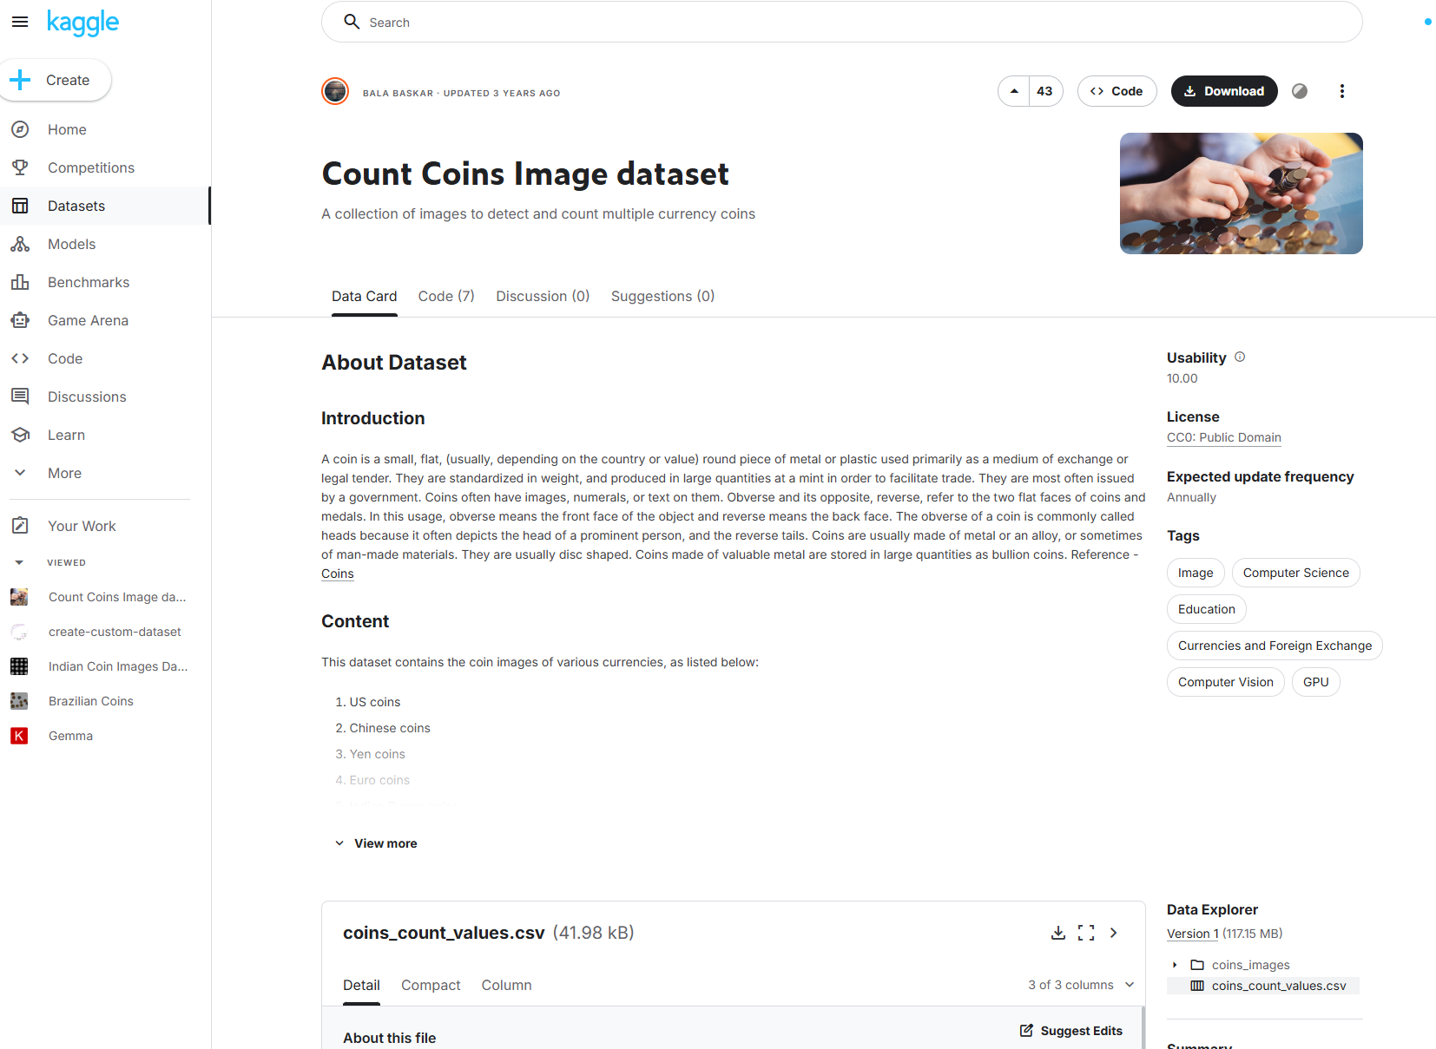
VERİ SETİ

Slide 8
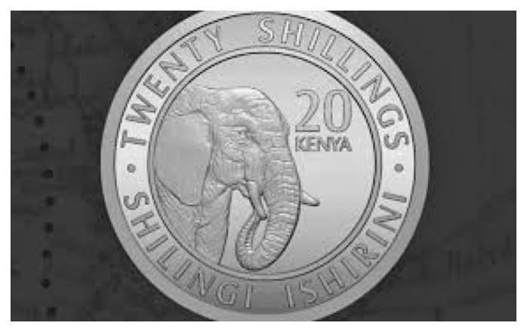
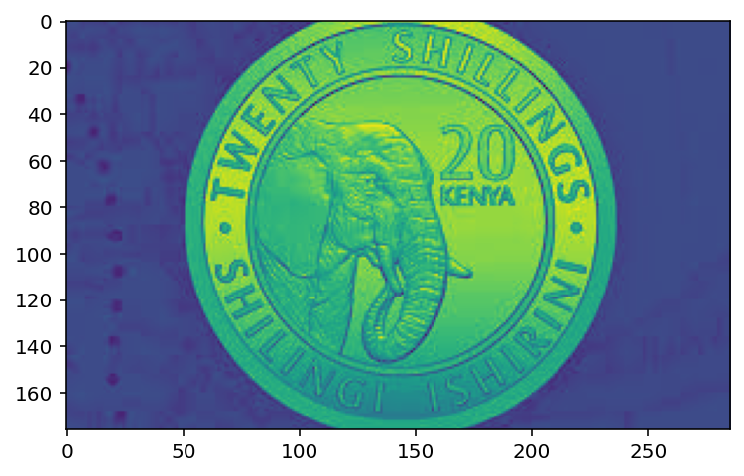
ÖN İŞLEME
Görüntü Ön İşleme
RGB → Gri seviye dönüşüm
Hesaplama karmaşıklığının azaltılması
-Tek kanal gri seviye-
“Eşikleme yöntemleri parlaklık değerleriyle çalıştığı için renk bilgisinin yerine parlaklık bilgisi kullanılmıştır.”

Slide 9
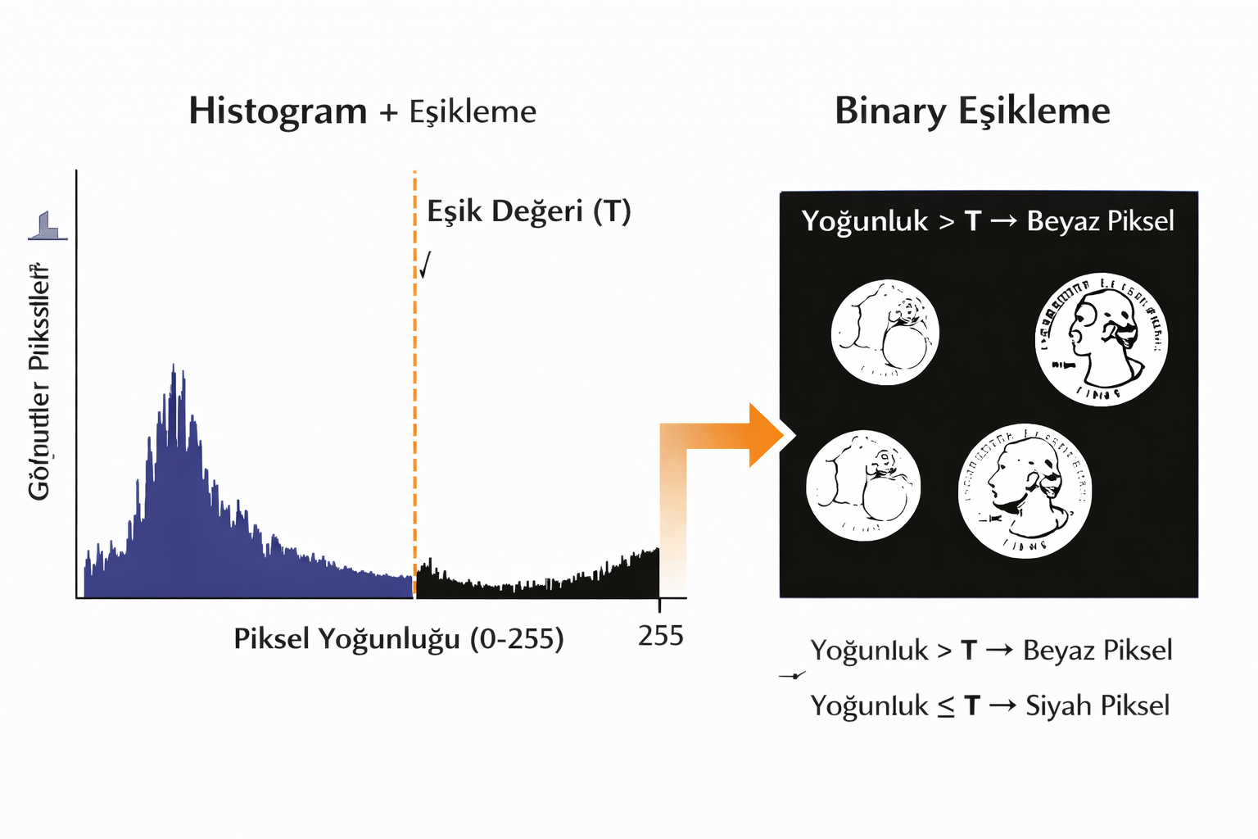
EŞİKLEME YÖNTEMLERİ
Kullanılan Eşikleme Yöntemleri
Otsu (Global eşikleme)
Adaptif (Yerel eşikleme)
“ Otsu yöntem histogram temelli çalışırken, adaptif eşikleme lokal bölgeleri dikkate alır. ”

Slide 10
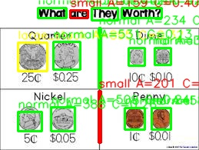
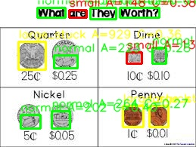
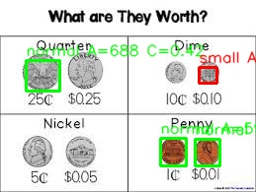
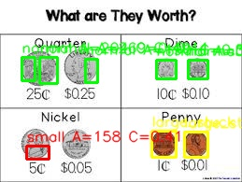
“Aydınlatma değişimlerinin yoğun olduğu sahnelerde adaptif eşikleme daha fazla bölütleme üretmiştir.”
Eşikleme Sonrası Görüntüler
Otsu sonucu | Adaptif sonucu
k3 | k3
k5 | k5

Slide 11
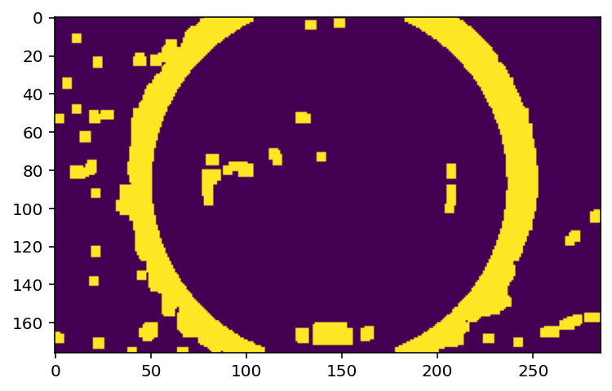
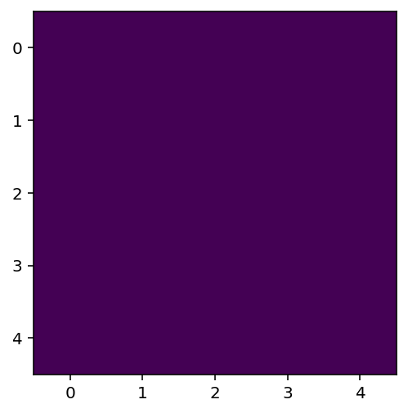

MORFOLOJİK İŞLEMLER
Morfolojik İşlemler
Opening (Açma)
Closing (Kapama)
Kernel: 3×3, 5×5
“Morfolojik işlemler gürültüyü azaltmak ve nesne sınırlarını düzeltmek için kullanılmıştır.”

Slide 12


KERNEL BOYUTU ETKİSİ
Kernel Boyutunun Etkisi
3×3 → Daha hassas
“Kernel boyutu büyüdükçe küçük nesnelerin kaybolma riski artmaktadır.”
5×5 → Gürültü azaltır ancak küçük nesneler kaybolabilir

Slide 13

BAĞLI BİLEŞEN ANALİZİ
Connected Components
İkili görüntüdeki her bağlı piksel grubu -connected_components_colored.png -
Her bileşen bir nesne adayıdır
“İkili görüntüdeki her bağlı piksel grubu bir nesne adayı olarak değerlendirilmiştir. Bu aşama nesne sayımının temelini oluşturmaktadır.”

Slide 14
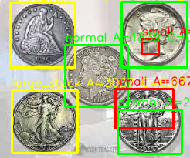
HATA SINIFLANDIRMASI
Alan Temelli Sınıflandırma
Small
Normal
Large / Stuck
“Alan temelli bu sınıflandırma, sayım hatalarının nedenlerini analiz etmek için kullanılmıştır.”

Slide 15
DENEYSEL TASARIM
Deneysel Konfigürasyonlar
Otsu + 3×3
Otsu + 5×5
Adaptif + 3×3
Adaptif + 5×5
“Dört farklı konfigürasyon bağımsız olarak test edilmiştir.”

Slide 16
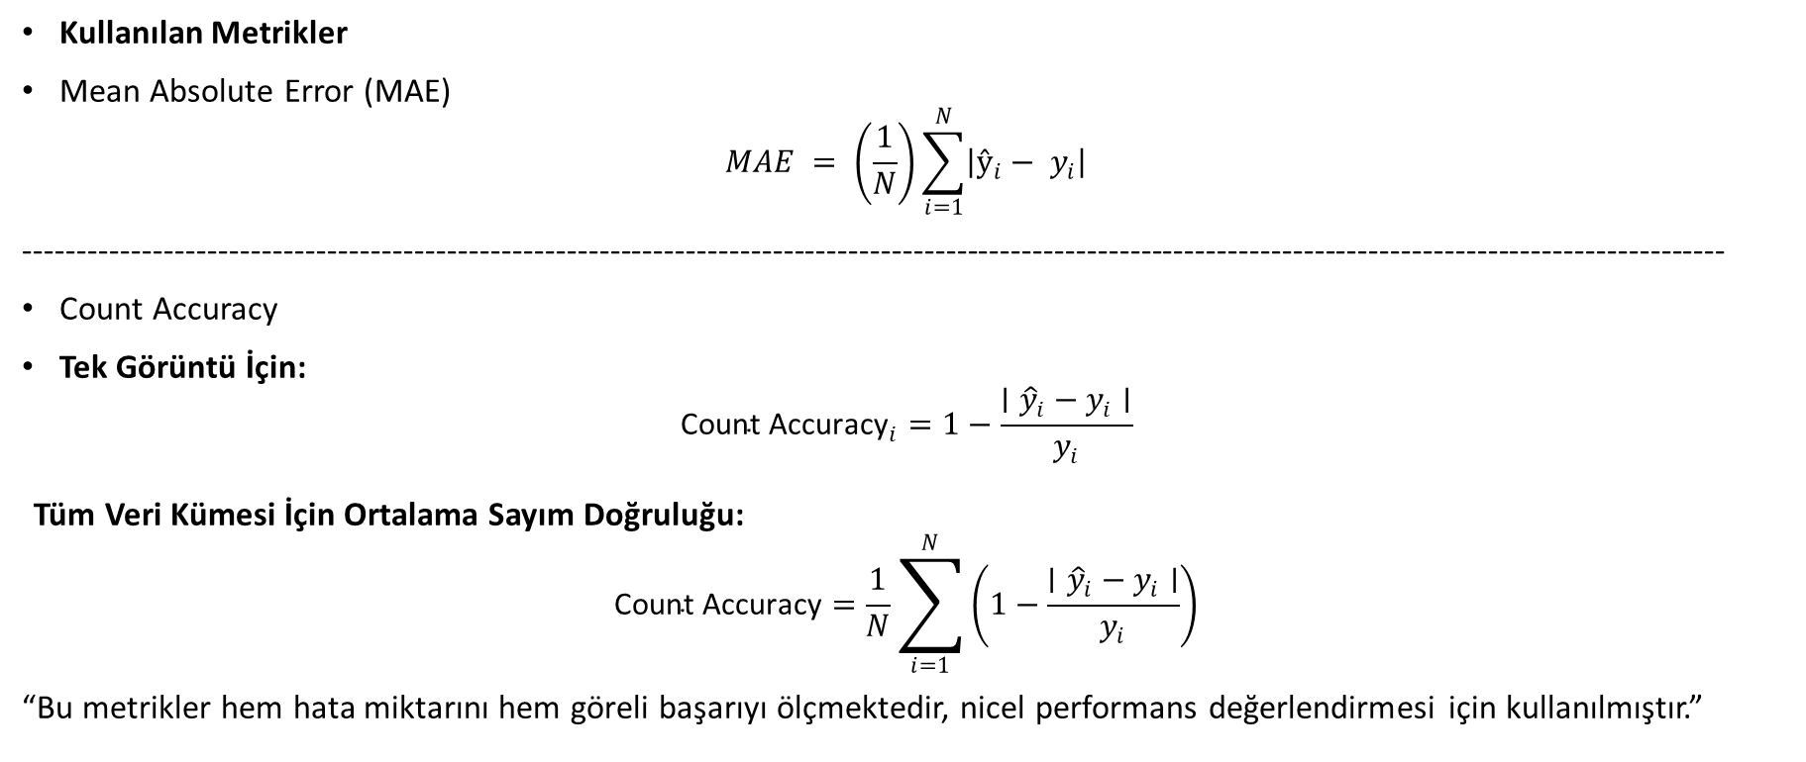
PERFORMANS METRİKLERİ
Kullanılan Metrikler
Mean Absolute Error (MAE)
$$MAE = \left(\frac{1}{N}\right)\sum_{i=1}^{N}{\left|ŷ_{i}− y_{i}\right|}$$
-------------------------------------------------------------------------------------------------------------------------------------------------------------
Count Accuracy
Tek Görüntü İçin:
$${\text{Count} \text{Accuracy}}_{i}=1−\frac{∣{\hat{y}}_{i}−y_{i}∣}{y_{i}}$$
Tüm Veri Kümesi İçin Ortalama Sayım Doğruluğu:
$$\text{Count} \text{Accuracy}=\frac{1}{N}\sum_{i=1}^{N}{\left(1−\frac{∣{\hat{y}}_{i}−y_{i}∣}{y_{i}}\right)}$$
“Bu metrikler hem hata miktarını hem göreli başarıyı ölçmektedir, nicel performans değerlendirmesi için kullanılmıştır.”

Slide 17
SONUÇ TABLOSU
Deney Sonuçları
En iyi performans: Otsu + 3×3
“En dengeli sonuçlar Otsu + 3×3 kernel ile elde edilmiştir.”
Yöntem | MAE | Accuracy (%)
Otsu | 0.20 | 96
Adaptif | 0.35 | 91

Slide 18
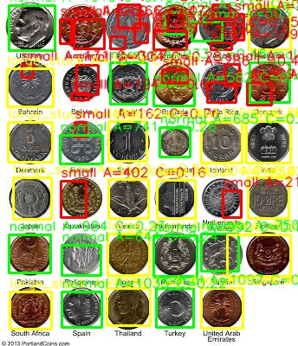
BAŞARISIZ ÖRNEKLER
Karmaşık Sahne Problemleri
Metin ve grafik içeren görüntüler
Aşırı bölütleme
Klasik yöntemlerin sınırları bu tür sahnelerde ortaya çıkmaktadır.

Slide 19
SONUÇ
Avantajlar
Hızlı
Düşük maliyetli
Sınırlamalar
Karmaşık sahnelerde başarım düşüşü
“Klasik yöntemler hızlı ve maliyetsizdir ancak karmaşık sahnelerde yetersiz kalmaktadır ve her problem için uygun değildir.”

Slide 20
“Gelecek çalışmalarda derin öğrenme tabanlı nesne tespit yöntemleriyle karşılaştırma yapılabilir.”

Slide 21


444 0 478

